Slide 1
ESGスコアと日経登録銘柄株式投資 リターンのパフォーマンス検証
最終発表資料
法政大学経営学部経営学科4年 周キイト 指導教員 山嵜輝

Slide 2
目次
はじめに
1 、研究背景
2 、 ESG投資とは
3 、分析期間・分析対象
4 、分析に使用するESGトータルスコアの取得について
5-1 、分析方法(手順)
5-2、分析方法(CAPM)
5-3 、分析方法（①順位付け、②５分位への分け方、③回帰分析）
6-1 、研究結果と考察（2013〜2022）
6-2 、研究結果と考察（2013〜2014)
6-3 、研究結果と考察（2015〜2017)
6-4 、研究結果と考察（2018〜2019)
6-5 、研究結果と考察（2020〜2022)
7 、まとめ
参考文献

Slide 3
はじめに
近年、気候変動をはじめとした環境問題が世界的に注目されつつある。一方、日本においては、2020年4月から働き方改革が施行され、多様で柔軟な働き方の実現、女性活躍の推進等が一層重要視されている。そういう状況の中、ファイナンス面から環境・社会・ガバナンス（企業統治）といった社会や環境へのアプローチとしてESG投資への関心が毎年高まっている。各法人・機構も独自のESGスコアを開発し、株式等への投資を通じ、社会に還元している。しかし株式市場において、ESGスコアを用いた運用手法でαを獲得するパフォーマンスはまだ限定的であると分かった。
本研究では日経平均採用銘柄に特化し、CAPM（資本資産価格モデル）を用い、ESG スコアランク別でポートフォリオを構築し、資産運用を行なった場合のESGスコアの高い銘柄からなるポートフォリオはαを獲得できるか否かの検証を行った。

Slide 4
１、研究背景
個人
環境問題に関心を持っていた
ゼミの講演会で感銘を受けた
模擬国連で相関議題を議論していた
世界
ESG投資が益々注目されている
ESG投資のパフォーマンスは
まだ明らかでない

Slide 5
２、ESG投資とは
ESGとは：
Environment（環境）、Social（社会）、Governance（企業統治）
ESG投資とは：
株式市場における企業価値を従来の
ような財務的価値、すなわちキャッシュフローや利益率だけでなく、
非財務的価値、すなわち環境、社会、企業統治と合わせて評価する新しい投資の方法

Slide 6
３、分析期間・分析対象
分析期間：2013年1月1日〜2022年1月1日
(a)2013~2014 (b)2015~2017 (c)2018~2019 (d)2020~2022
分析対象：日経平均株価225社登録銘柄
データの取得：Investing.comの月次修正後終値とリターン
月次リターン(%)＝{(2013年２月末終値− 2013年1月末終値)/ 2013年1月末終値}x100

Slide 7
４、分析に使用するESGトータルスコア の取得について
指標：ESG BOOK独自のESGトータルスコア使用
ESG BOOK：
「ESG Data」と呼ばれる
最大級のESGデータセットであり、世界25,000社以上の
ESGデータを掲載する
取得：
225銘柄の月次ESGトータル
スコアを集計する
（例） ANA HOLDINGS INC.

Slide 8
５-1、分析方法（手順）
①各銘柄の月次リターンと月次ESGスコアを集計
②各年、ESGスコアを比較し数値高い順に並び替えして、5分位に分け１～5分位
ポートフォリオを作成する
１分位ポートフォリオをESGスコアの高いポートフォリオ、
5分位ポートフォリオをESGスコアの低いポートフォリオとする
③各分位のポートフォリオの期待収益率をCAPMの市場ファクターで
回帰分析し、ESGスコアと月次リターンとの関係性を検証する

Slide 9
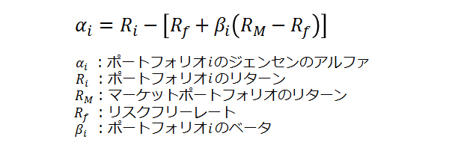
５–2、分析方法（CAPM）
ジェンセンのα：
ポートフォリオの実際のリターンが理論的に期待されるリターンに比べ、
どれぐらい上回ったかを示す指標 （みずほ）
本研究の仮説：ESGスコアが大きいければ大きいほど、
αがより得られるのではないか
均衡収益率
期待収益率
プラス
証券価格が過小評価され
マイナス
証券価格が過小評価され
→買いシグナル
→売りシグナル

Slide 10
５–2、分析方法（CAPM）
手法：CAPMの市場ファクターで検証
CAPM（資本資産評価モデル）とは：
分散投資のリスク低減効果を反映した資産のリスクと期待リターンの関係式を表す均衡モデルである。資産の期待リターンは、安全資産のリターンと市場全体の変動と連動したリスクへの見返り
（リスクプレミアム）の合計である（みずほ証券）
E(Ri)＝ESG各分位の月次収益率
Rf ＝2013〜2022の10年債利回り
（月次データ）
Βi ＝日経全体の変動に対するポートフォリオの期待リターンの感応度
E(Rm)＝ＮＥＸＴ ＦＵＮＤＳ
日経２２５連動型上場投信

Slide 11
（補足）ＮＥＸＴ ＦＵＮＤＳ 日経２２５連動型上場投信の保有明細

Slide 12
５-2、分析方法（市場ファクター）
リスクプレミアムを求める
リスクのある資産の期待収益率から無リスク資産の収益率を引いた差
E(Rm)＝ＮＥＸＴ ＦＵＮＤＳ
日経２２５連動型上場投信
Rf ＝2013〜2022の10年債利回り
（月次データ）

Slide 13
５-2、分析方法（市場ファクター）
Notes:
＊マイナスの場合は投資しない。

Slide 14
以上 事前準備終了
次に、
データ処理に入る

Slide 15
５-3、分析方法（①ー順位付け）
分析対象銘柄の月次株価・リターンと月次ESGスコアを集計し、順位を付ける
（ExcelのRank関数を使用）
株：分析対象銘柄の2013年1月1日〜2022年1月1日の間、各月の1日の株価と
月次リターンを取得する
＊日経225は定期に見直されるため（毎年9月5日が多い）
分析期間中、中途上場の場合 → （合併を含めた）上場期間中のみが分析対象
上場廃止の場合 → 分析対象銘柄から除外
（例：横浜銀行→コンコルディアFG、ファミリーマート）
ESGスコア：特定の月にデータがない場合 → データがない月を除外
全データがない場合 → 分析対象銘柄から除外(9社)

Slide 16
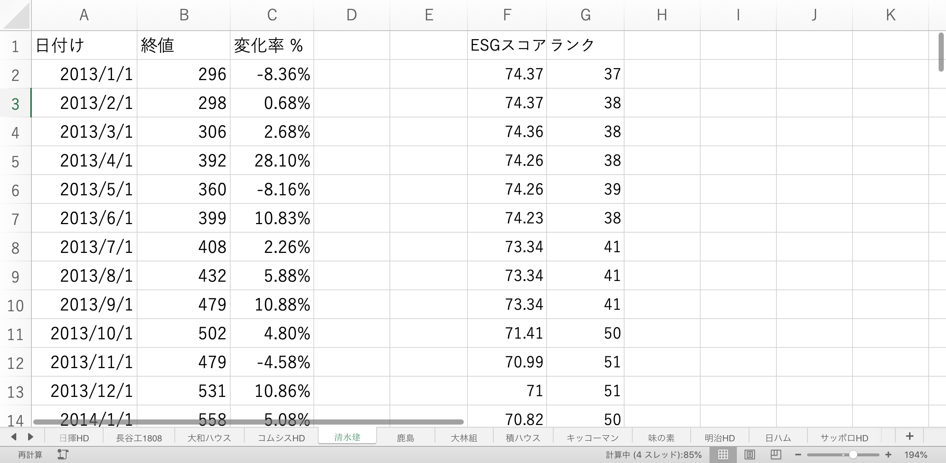
５-3、分析方法（① ー順位付け）
ESG BOOK
各銘柄の月次リターンと月次ESGスコアを集計
Investing.
com
RANK
関数で
ランク付け
日経登録銘柄

Slide 17
５-3、分析方法（②ー5分位の分け方）
各月のESGスコアを比較し数値高い順に並び替えして、5分位に分け１～5分位
ポートフォリオを作成する
１分位ポートフォリオをESGスコアの高いポートフォリオ、
5分位ポートフォリオをESGスコアの低いポートフォリオとする
1-5分位を検証するため、ESGスコアのない銘柄
月においては、サンプル数を５の倍数に切り上げ、3分位で帳尻をあわせるとする
（例）2013年10月1日サンプル数が191の場合 191を195に繰り上げ
→1分位、2分位、4分位、5分位のサンプル数を195/5＝39とする
この場合：3分位のサンプル数が191-４x 39＝35

Slide 18
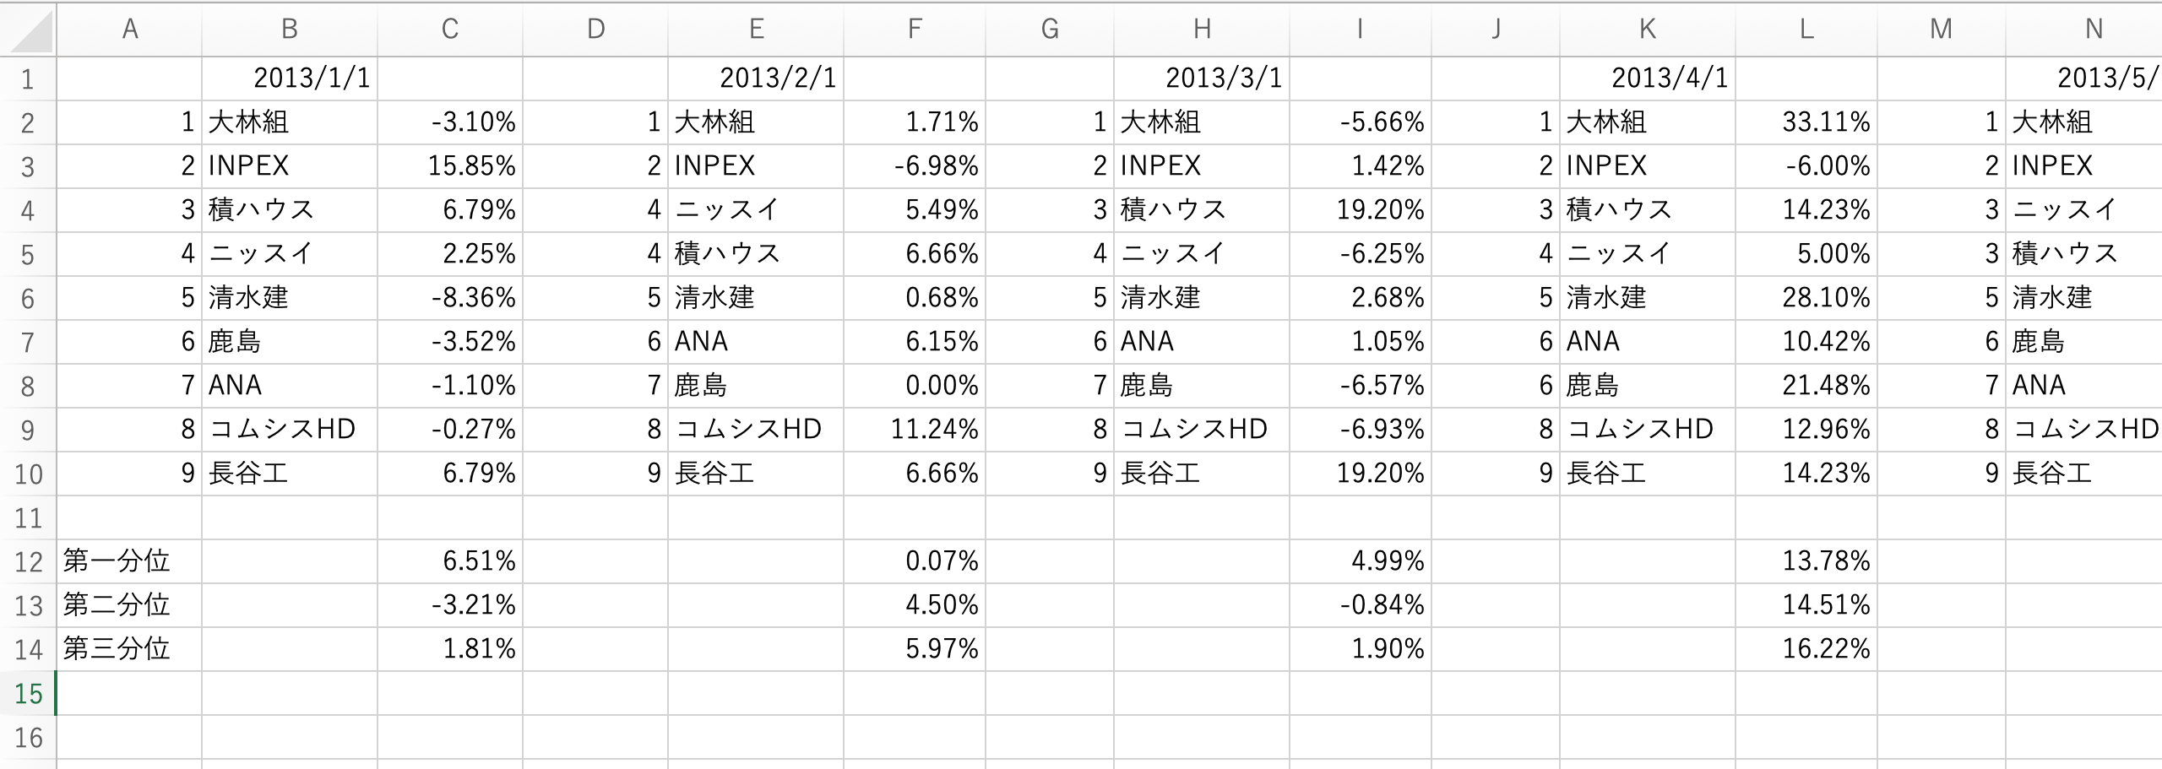
5-3、分析方法（②ー5分位への分け方）
各月のESGスコアを比較し数値高い順に並び替えして、5分位に分け１～5分位
ポートフォリオを作成する
個別銘柄の期待リターン
例は疑似データを3分位で
各ポートフォリオ（分位）の平均リターン

Slide 19
５-3、分析方法（②ー5分位の分け方）
例は疑似データを3分位で

Slide 20
５-3、分析方法（③ー回帰分析）
各分位のポートフォリオの毎月の平均リターンをCAPMの市場ファクターで
回帰分析し、ESGスコアの高さと月次リターンとの関係性を検証する
例は疑似データを3分位で
Notes:
CAPMの式に従い、非説明変数yは各分位ポートフォリオの月次平均リターンから10年債月次利回りを引いた
値であるべきだったが、自身の誤りによって、本研究では「各分位ポートフォリオの月次平均リターン」を非説
明変数yとして設定する。

Slide 21
５-3、分析方法（③ー回帰分析）
例は疑似データ
回帰係数：市場Pの収益率が１上がった場合、第一分位Pの期待収益率が83.4%上がる
切片：1.299%の超過リターンが期待できる
決定係数：この回帰式が株式リターンの値変動を説明できないかも
T値：絶対値が２より大きいため、市場ファクターは株式投資リターンに影響を与える
見方
決定係数
切片
回帰係数
T値
Notes:
回帰係数は説明変数の値が1上がった場合に、目的変数がどれくらい増減するかを表しています。

Slide 22
以上： データ処理終了
次に： 分析結果と考察

Slide 23
6-1、研究結果（2013〜2022）
リスク（標準偏差）1単位当たりの超過リターン
（リスクゼロでも得られるリターンを上回った超過収益）を測るもの

Slide 24
6-1、考察（2013〜2022）
2013年〜2022年の場合、第一分位のαが一番高く、α とβ のt 値の絶対値は２より大きいため、帰無仮説が棄却され、統計的に有意であった
分析対象の全期間である９年間でESG 投資のパーフォマンスを確認できた

Slide 25
6-1、考察（2013〜2022）
９年間、日本の投資家を取り巻く環境がESG投資に舵を切っている
ESG投資手法の「エンゲージメント・議決行使全体」の17％占めている日本では、株主の声が大きくなっている
同調圧力等
（図４出所）根本直子 （2021）

Slide 26
（補足）ESG投資の７つの手法
(2021)
61％
74％
64％
17％
（図５出所）NEXT ZERO NOW （2022）

Slide 27
6-2、研究結果（2013〜2014）

Slide 28
6-2、考察（2013〜2014）
・2013年〜2015年の場合、ESGトータルスコア高効果を確認できた
αはプラスで、統計的に有意という結果になった。また、第一分位は他分位及びベンチマークより超過リターンα を獲得できている
・2014年に、金融庁が「日本版スチュワードシップ・コード」を策定し、
機関投資家に対する責任ある投資を促進した
・日本経済を牽引する金融機関の中の29社がPRIに署名した
⇨機関投資家のESG投資への意識が高まった

Slide 29
6-3、研究結果（2015〜2017）

Slide 30
6-3、考察（2015〜2017）
2013年〜2015年の場合、ESGトータルスコア高効果を確認できた
αはプラスで、統計的に有意という結果になった
世界🌏：
2015年9月、国連加盟国はSDGs（持続可能な開発目標）に合意、採択
⇨世界的に、 ESG投資への意識が高まった
日本🇯🇵：
GPIFが2015年9月に責任投資原則PRIに署名したというイベントがあった
⇨日本において、ESG投資への意識が一気に高まった
2015年には適切な情報開示など企業の行動原則をまとめた
「日本版コーポレートガバナンス・コード」が策定された
⇨日本におけるESG投資に関するルールの整備が進んでいた

Slide 31
6-4、研究結果（2018〜2019）

Slide 32
6-4、考察（2018〜2019）
2015年〜2018年の場合、ESG投資のパーフォマンスを確認できなかった
αはマイナスで、統計的に有意ではなかった
ESGトータルスコアで分けられた各分位へ投資するよりも、
マーケットPに投資したほうがリターンを獲得できる
？2018年からESG投資が一時期不人気になったのでは？

Slide 33
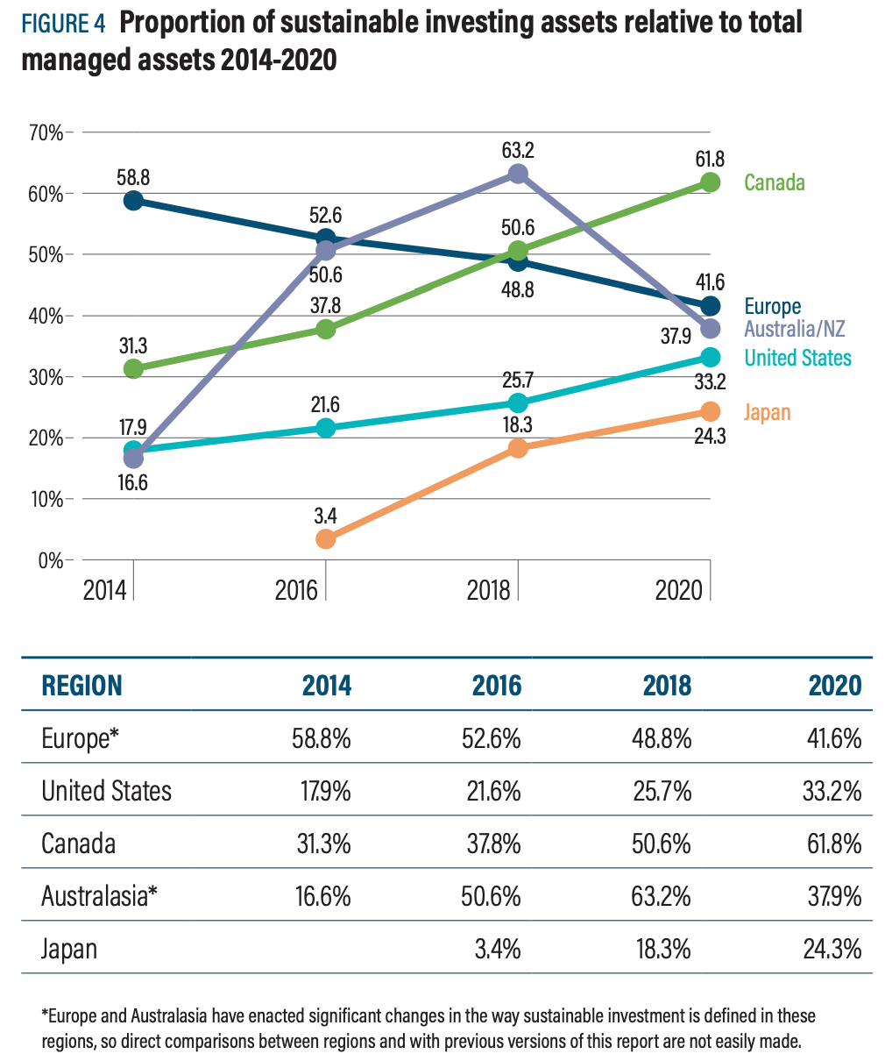
6-4、考察（2018〜2019）
日本では、ESG投資が全体に占める割合が明らかに上昇していた（32.8%↑）
⇨一時期不人気説 ❌
マーケットの平均期待リターンが低いから
？市場全体の投資パフォーマンスが低下？
（図２出所）GSIR 2020

Slide 34
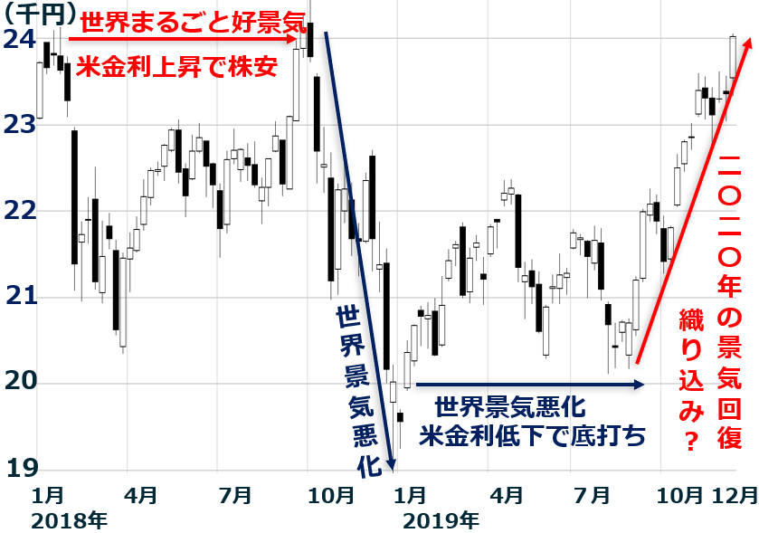
6-4、考察（2018〜2019）
日経平均株価週足:2018年初～2019年12月13日
【１】2018年1月〜9月
米金利上昇、米中貿易戦争への不安で
上値重い、景気敏感株の下落が目立つ
【２】2018年10月〜12月
米中貿易戦争で景気悪化、
日経平均暴落
【３】2019年1月〜9月
米中貿易戦争の影響で世界景況悪化
【４】2019年10月〜12月
米中通商交渉が「部分合意」に達する見通しとなった、景気回復
本研究では月次リターンを使用しているため、株価暴落の影響が大
社会不安定の場合、マーケット全体に投資したほうがいいという心理
（図3出所）トウシル(2019.12.16)

Slide 35
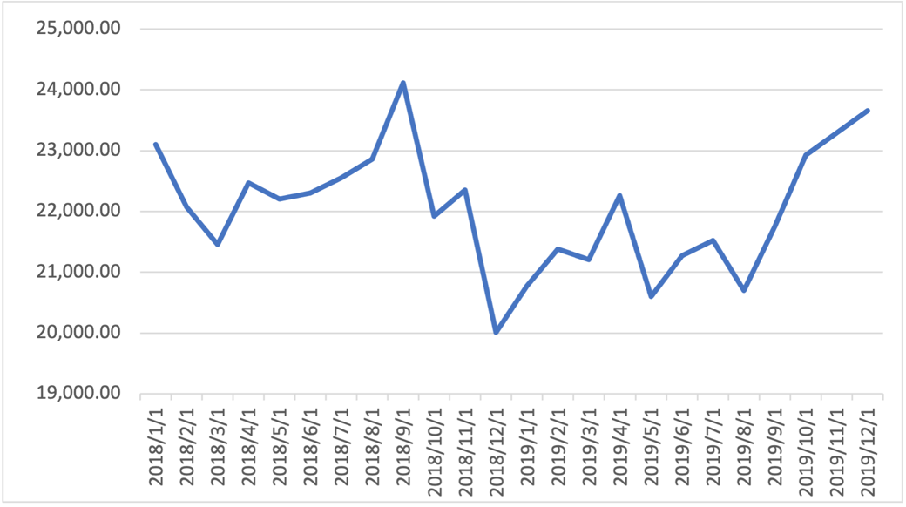
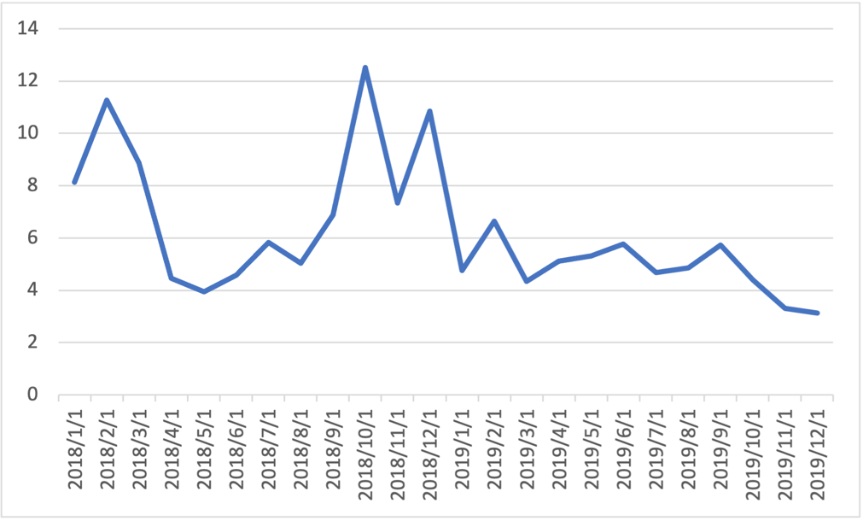
6-4、考察（2018〜2019）
日経平均株価推移
「NEXT FUNDS 日経225連動型上場投信（1321）
（出所）Investing.com データに基づき、筆者作成
（出所）Investing.com データに基づき、筆者作成

Slide 36
6-5、研究結果（2020〜2022）

Slide 37
6-5、考察（2020〜2022）
2015年〜2018年の場合、ESGトータルスコア高効果を確認できなかった
αはマイナスで、統計的に有意ではなかった
ESGトータルスコアで分けられた各分位へ投資するよりも、
マーケットPに投資したほうがリターンを獲得できる
？コロナ禍への対処を第一にし、ESG投資を後回ししたのでは？

Slide 38
6-5、考察（2020〜2022）
MercerInsight®におけるESG投資の運用商品への資金の流出入で見てみると、
⇨2019年12月末まで：4四半期連続で純流入
⇨2020年1-3月：純流出
ESG投資の運用商品の閲覧数
⇨2020年2月：前月比23%減少
⇨3月：前月比19%減少
⇨4月：前月比16%の増加が見られたが、コロナ禍以前の水準には戻っていない
コロナ禍が機関投資家の資産運用に大きく影響を与え、コロナ禍への対応が優先課題となり、ESG投資への関心が一時的に低下

Slide 39
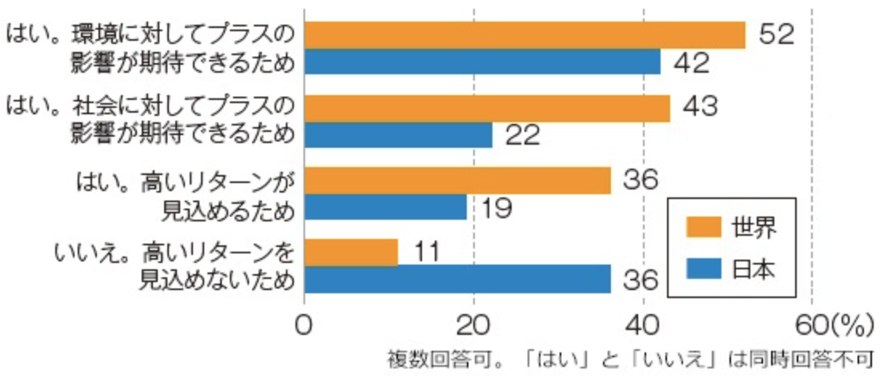
6-5、考察（2020〜2022）
日本の投資家がサステナブル投資を増やす要因、上位3 つ
個人的な志向で投資したが、相応しい収益が得られず、日本の投資家が手を引いたのでは？
なぜサステナブルファンドに魅力を感じるか
（出所）シュローダー「シュローダー・グローバル投資家意識調査2022」

Slide 40
７、まとめ
2013 年から2022 年までの9 年間を見ると、ESG トータルスコアが一番高い銘柄からなるポートフォリオに投資することは有効であり、超過リターンα を獲得できる。しかし、この結果は2013 年から2018 年にかけて、日本のみならず、世界各国において、ESG 投資が発展したことが背景にある。一方、2018 年から2020 年までの米中貿易戦争の期間や、2020 年から2022 年のコロナ禍のような、市場参加者の情緒を煽る出来事があった場合には、ESG 投資が後回しにされ、リスクオフが発動されて、機関投資家は市場全体に投資することになる。結果的に、ESG トータルスコアの高い第一分位のポートフォリオはα を獲得できおらず、統計的にも有意的ではなかった。また、近年ESG投資がホットトピックでありながら、αを確認できてなかった理由はESG投資の各項目に存在している恣意性にあるのではないかと考える。

Slide 41
参考文献/参考ホームページ/データベース
橋本英樹（2020）「ESGスコアと株式リターンのパフォーマンス検証」 第53回ジャフィー大会発表論文（株式会社QUICK）
花村信也（2020）「ESG投資のリスクプレミアム」『立命館経営学』第59券 第１号
前田泰伸（2020.10)「回帰分析におけるt値とp値の意味について」調査情報担当室，『経済のプリズム』第192号
五藤智也（2020）「コロナ禍によりESG投資のトレンドは変化するのか」Mercer
https://jp.investing.com/ (investing homepage)
https://sdgsjapan.com/day19（© SDG Eラーニング・研修・コンサルティング【一般社団法人SDGsアントレプレナーズ】
Powered by Emanon）
https://app.esgbook.com/companies (ESG BOOK HOMEPAGE)
https://nextfunds.jp/lineup/1321/#tab-summary (ＮＥＸＴ ＦＵＮＤＳ 日経２２５連動型上場投信)
原田哲志(2022) . 「ESG投資の近年の進展」 . ニッセイ基礎研究所.
https://www.nli-research.co.jp/report/detail/id=70652?site=nli （参照 2022-01-10）
（図１）https://msp.c.yimg.jp/images/v2/FUTi93tXq405grZVGgDqGzK1LBLIhpRBQXjXIXwZxCJd9hzliimY7f3KAvCjij1CIZ9K9Tx9sR76PamYnEo06d-VcyvgUBy3QMCEQPV2h6I9LMwzuDyiGNSLGbXVUI4HtwUOmicl6oyFpdgql0CRoGzvJGP37dXoXuVMXwuLCEA=/pfcline2.JPG?errorImage=false
（図２）https://sustainablejapan.jp/2021/07/15/gsir-gsia-2020/64065#:~:text=2018%E5%B9%B4%E3%81%8B%E3%82%892020%E5%B9%B4,%E3%81%99%E3%82%8B%E3%81%A87.3%25%E6%88%90%E9%95%B7%E3%81%97%E3%81%BE%E3%81%97%E3%81%9F%E3%80%82
（図３） https://media.rakuten-sec.net/articles/-/24656
（図４）https://www.mof.go.jp/pri/research/seminar/fy2021/lm20210622.pdf
（図５） https://netzeronow.jp/esg/

